Slide 1

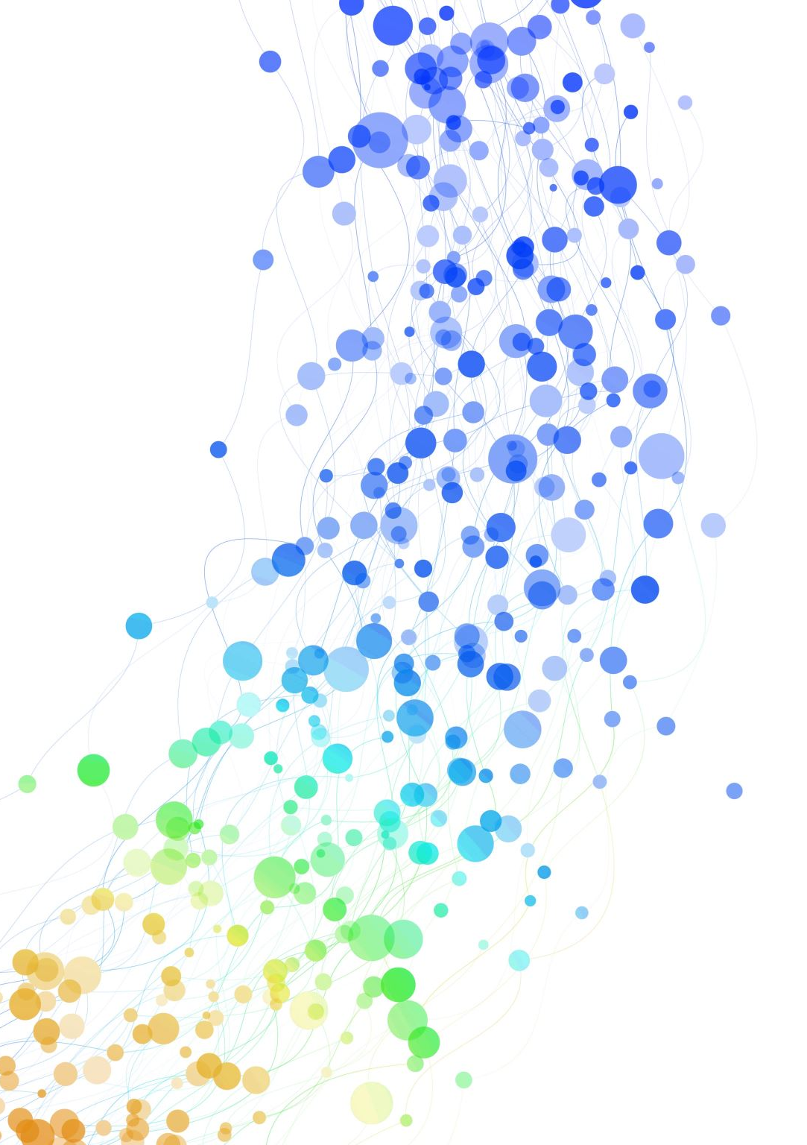
Zadovoljstvo korisnika izabranim lekarima
ZBO
2023

Slide 2
Zdravstvene ustanove i službe ZBO
naziv zdravstvene ustanove ZBO
 |  | Frequency | Percent
 | Dom zdravlja Apatin | 127 | 27,3
 | Dom zdravlja Kula | 105 | 22,5
 | Dom zdravlja Odžaci | 26 | 5,6
 | DZ "dr Đ.Lazić" Sombor | 208 | 44,6
ZBO primarna zdravstvena zaštita
služba |  | Frequency | Percent
 | opšta medicina | 196 | 42,1
 | Zdravstvena zaštita dece i školske dece | 162 | 34,8
 | ginekologija | 108 | 23,2

Slide 3
Struktura ispitanika u ovom istraživanju N = 466 starosti od 1- 87 godine
pol | Frequency | Percent | završena škola | Frequency | Percent | materijalno stanje | Frequency | Percent
muški | 134 | 28,8 | nepotpuna OŠ | 4 | 3,6 | veoma loše | 2 | 0,4
ženski | 332 | 71,2 | OŠ | 39 | 8,4 | loše | 17 | 3,6
Total | 466 | 100 | srednja škola | 279 | 59,9 | osrednje | 156 | 33,5
 |  |  | viša i visoka škola | 127 | 27,38 | dobro | 235 | 50,4
 |  |  | missing | 17 | 3,6 | veoma dobro | 41 | 8,8
 |  |  |  |  |  | missing | 15 | 3,2

Slide 4
Proj poseta izabranom lekaru u poslednjih godinu dana
71,7% ispitanih korisnika telefonom zakazuje pregled, i
51,1% je bilo primljeno istog dana, dok je
30,7% primljen do pet dana
Bez zakazivanja je došlo svega 3,2% dok aplikaciju „moj doktor“ koristi samo 0,9%
A 21,9% je zakazalo „ lično“ ( šta god to bilo, jer, sve je u ponudi „ lično“,osim ako je to „ dobar sam s doktorom“ ???)
32

Slide 5
Ocene kvaliteta usluga

Slide 6
Od izabranog lekara dobijate savete o:

Slide 7
Skrining...

Slide 8
Ocene kvaliteta pruženih usluga med.sestara i lekara

Slide 9
Ocena organizacije sluzbi

Slide 10
Da li se u proteklih godinu dana desilo da ste izbegli, odložili odlazak izabranom lekaru:

Slide 11
Ocenite vaše opšte zdravstveno stanje
Ocenite vaše zadovoljstvo lečenjem u ovoj
službi

Slide 12
hvala
Davorka Bosnić
Dipl. Psiholog ZZJZ Sombor 2024.

